Slide 1
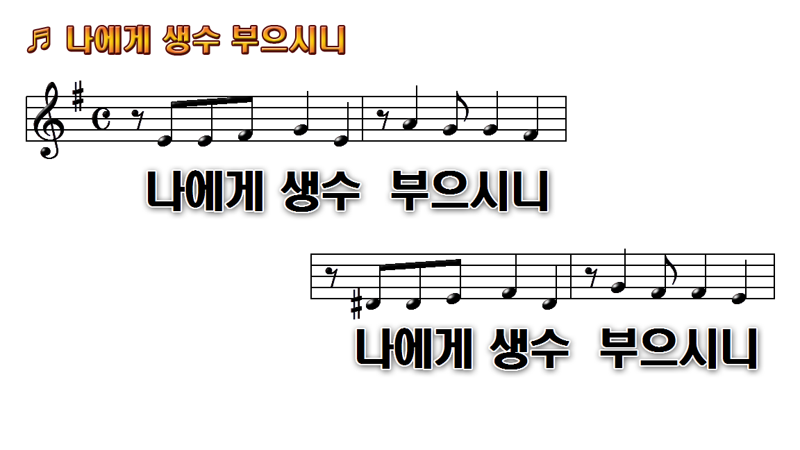
1.나에게 생수
3.메마른 사막 거친
5.나에게 생수
7.저 넓은 벌판 많은
9.나에게 생수
11.할렐루야

Slide 2
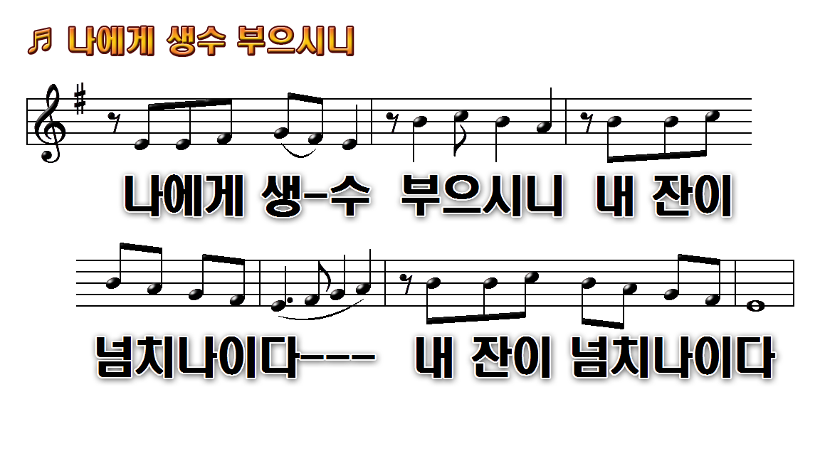
1.나에게 생수
3.메마른 사막 거친
5.나에게 생수
7.저 넓은 벌판 많은
9.나에게 생수
11.할렐루야

Slide 3
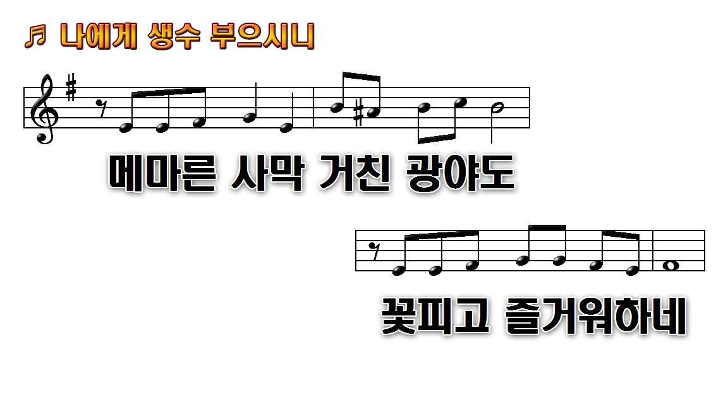
1.나에게 생수
3.메마른 사막 거친
5.나에게 생수
7.저 넓은 벌판 많은
9.나에게 생수
11.할렐루야

Slide 4
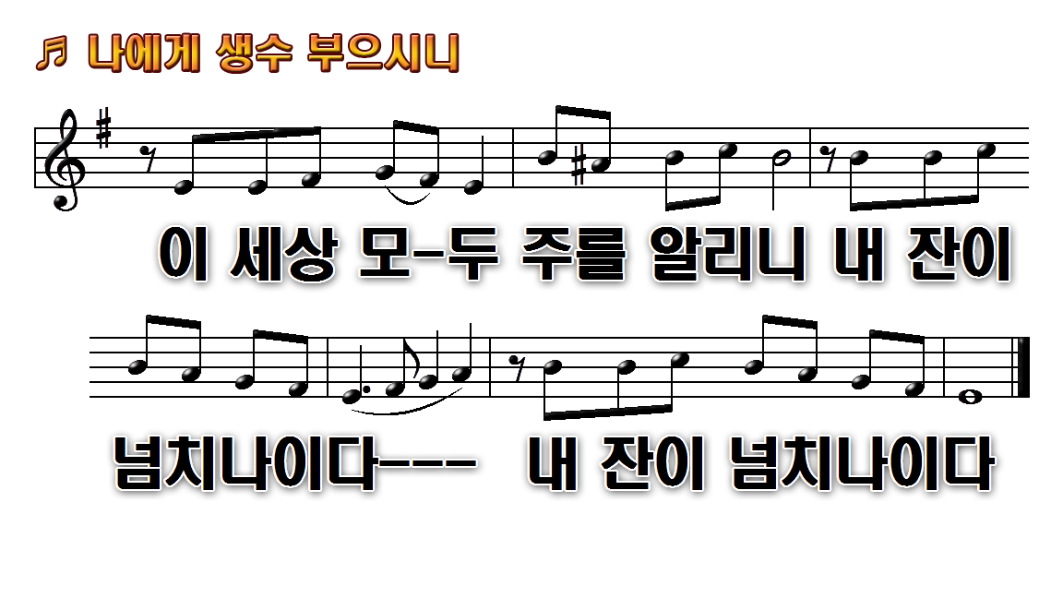
1.나에게 생수
3.메마른 사막 거친
5.나에게 생수
7.저 넓은 벌판 많은
9.나에게 생수
11.할렐루야

Slide 5
1.나에게 생수
3.메마른 사막 거친
5.나에게 생수
7.저 넓은 벌판 많은
9.나에게 생수
11.할렐루야

Slide 6
1.나에게 생수
3.메마른 사막 거친
5.나에게 생수
7.저 넓은 벌판 많은
9.나에게 생수
11.할렐루야

Slide 7
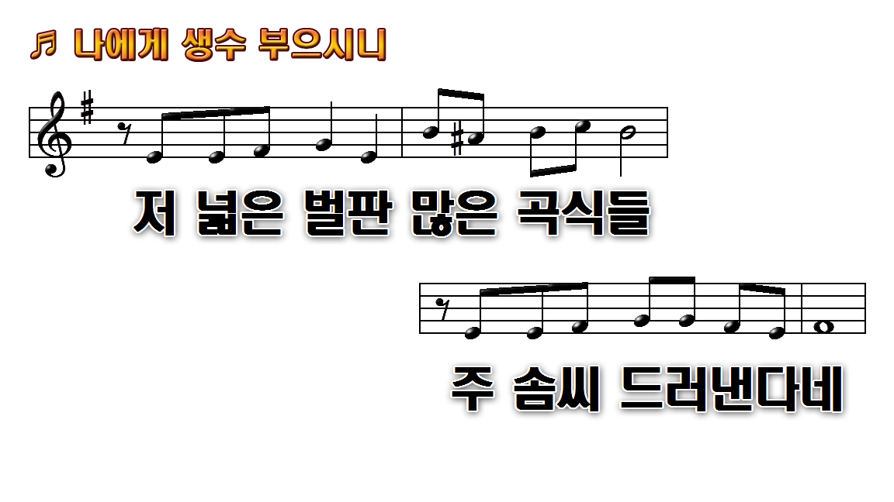
1.나에게 생수
3.메마른 사막 거친
5.나에게 생수
7.저 넓은 벌판 많은
9.나에게 생수
11.할렐루야

Slide 8

1.나에게 생수
3.메마른 사막 거친
5.나에게 생수
7.저 넓은 벌판 많은
9.나에게 생수
11.할렐루야

Slide 9
1.나에게 생수
3.메마른 사막 거친
5.나에게 생수
7.저 넓은 벌판 많은
9.나에게 생수
11.할렐루야

Slide 10
1.나에게 생수
3.메마른 사막 거친
5.나에게 생수
7.저 넓은 벌판 많은
9.나에게 생수
11.할렐루야

Slide 11
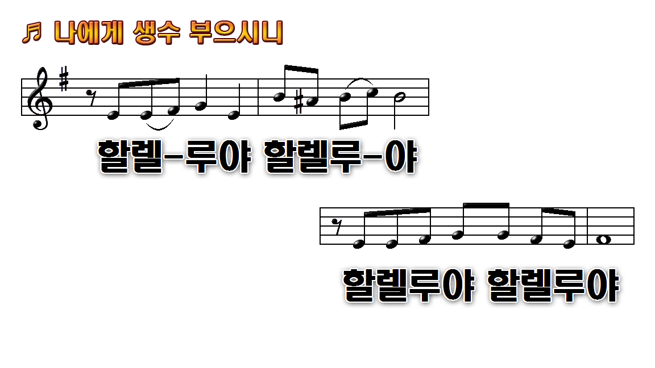
1.나에게 생수
3.메마른 사막 거친
5.나에게 생수
7.저 넓은 벌판 많은
9.나에게 생수
11.할렐루야

Slide 12
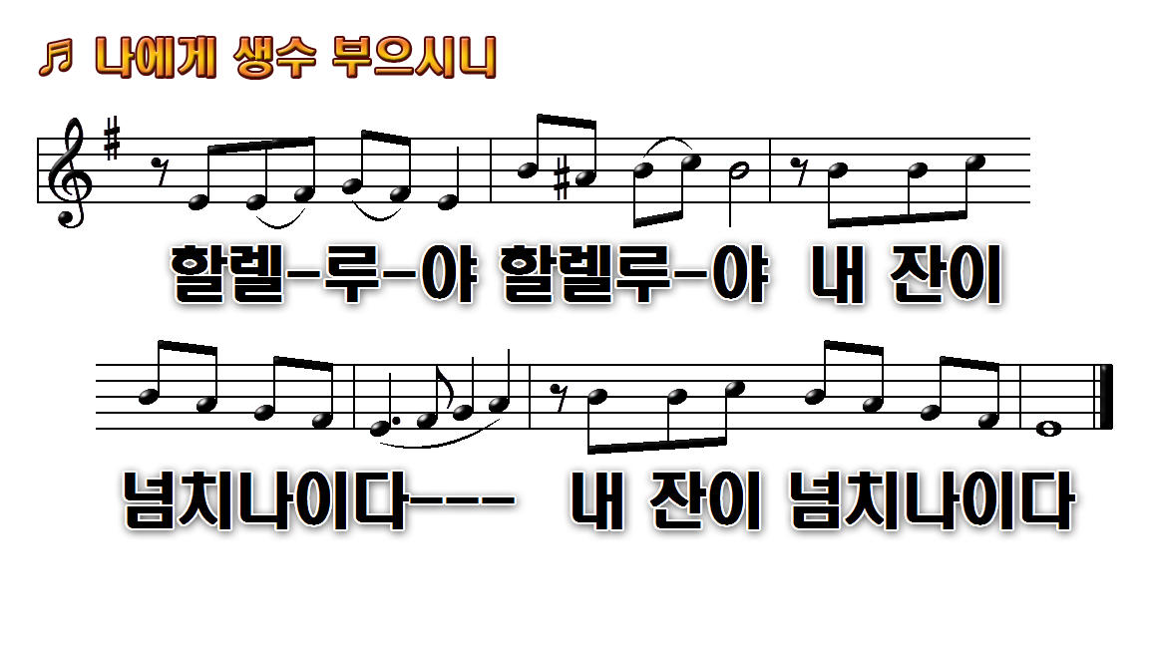
1.나에게 생수
3.메마른 사막 거친
5.나에게 생수
7.저 넓은 벌판 많은
9.나에게 생수
11.할렐루야

